Slide 1
GODALNI KVARTET
OŠ Alojzija Šuštarja
Učiteljica: Nadja Janežič

Slide 2
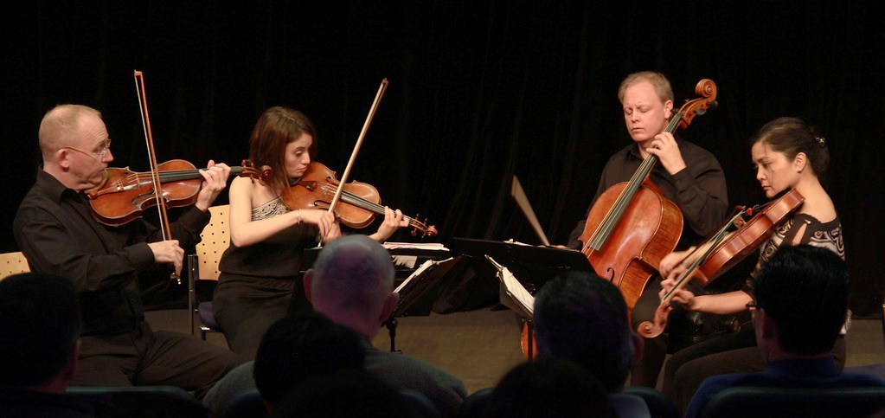
Sestavljajo ga 4 godala

Slide 3
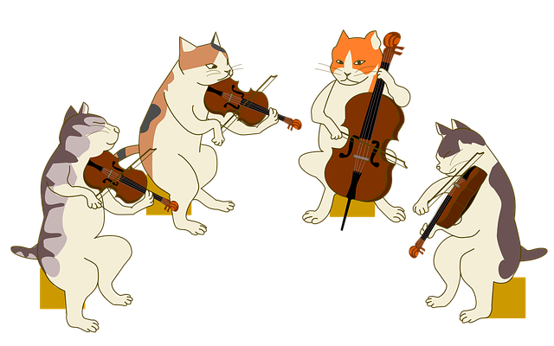
2. violina violončelo
1. violina viola

Slide 4
GODALNI KVARTET je tudi
-večstavčna glasbena oblika
-izvaja jo godalni kvartet
-ima 4 stavke

Slide 5

Joseph Haydn:
Godalni kvartet v C duru, Cesarski kvartet
Sprosti se in uživaj ob poslušanju.
V kvartet je vključil temo avstrijske himne, ki jo je po naročilu napisal že prej. Ta himna je danes z drugačnim besedilom nemška himna.

Slide 6
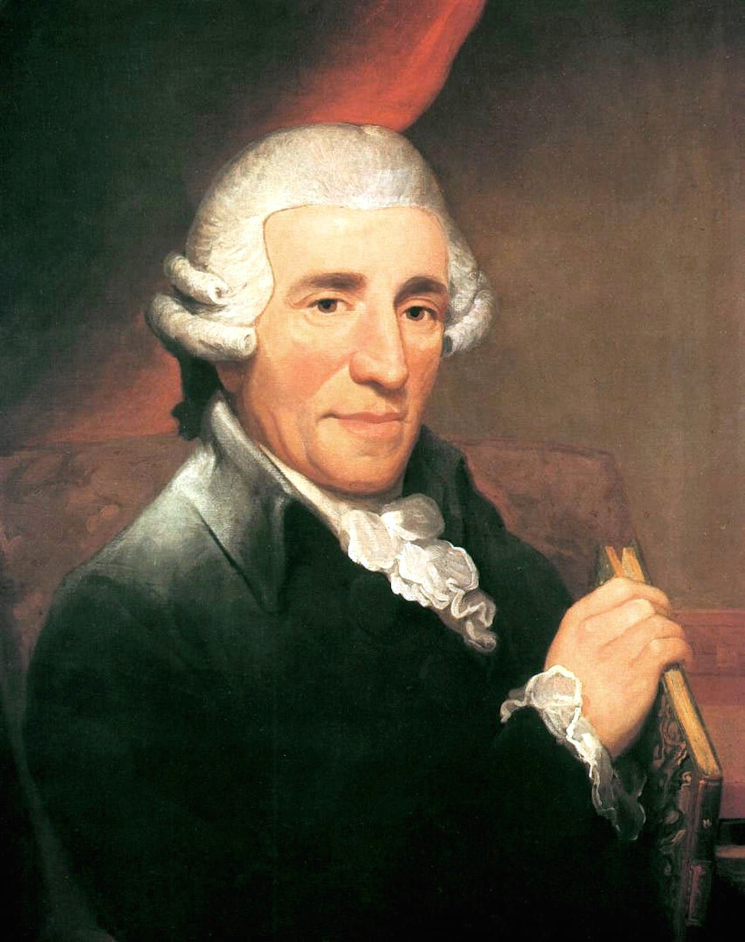
Joseph Haydn oče godalnega kvarteta napisal jih je čez 80

Slide 7
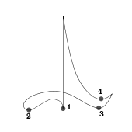
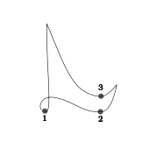
1. Naloga
-ugotovi taktovski način in ob posnetku dirigiraj
-bodi pozoren na težko 1. dobo
-z gibi nakazuj dinamiko (glasno-večji, tišje-manjši gibi)
-pokaži zaključek
4/4 3/4

Slide 8
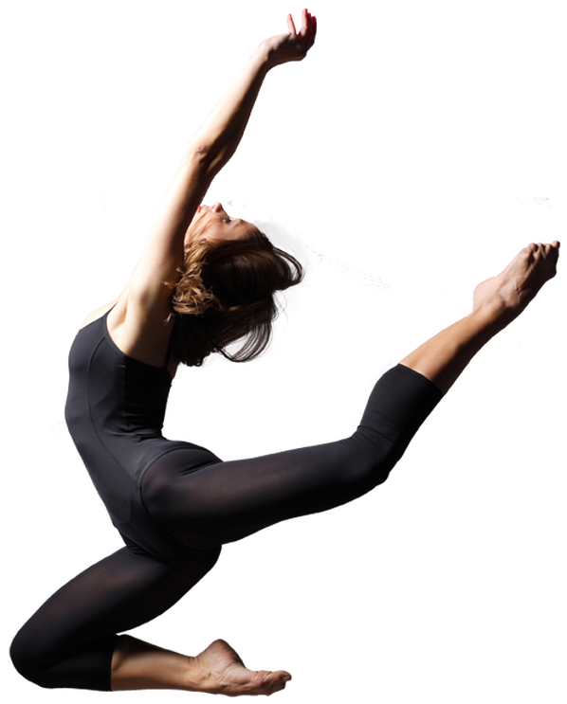
2. naloga: gibanje ob glasbi
Bodi pozoren na melodije in njene ponovitve.
Pri ponovitvah uporabi isti gib.
Koliko gibov si uporabil?
Naredi videoposnetek in mi pošlji.

Slide 9
3. Naloga
V zvezek zapiši analizo odlomka (vrsta glasbe, kdo izvaja, glas. Oblika, katere elemente, ki so značilni za klasicizem je skladatelj uporabil v odlomku-polifonija, homofonija, crescendo, decrescendo)
Pošlji mi fotografijo analize.

